Slide 1


Používateľský zážitok v prostredí webu
Meno: Veronika Balážová
Vedúci: Ing. Róbert Móro
10.11.2015

Slide 2
Motivácia
zlepšiť vybranú stránku
vyhnúť sa opakujúcim sa a častým chybám

Slide 3
User experience
jeden aspekt – použiteľnosť
  „Do akej miery môže byť produkt používaný špecifickými používateľmi aby dosiahli špecifických cieľov efektívnou, účinnou a uspokojivou cestou v špecifickom kontexte použitia.“ [1]
  naučiteľnosť
  efektívnosť
  zapamätateľnosť
  chybovosť
  spokojnosť
  ____________________________________
  [1] ISO, 1998

Slide 4
na použiteľnosť vplýva osobnostná charakteristika človeka
typy človeka (podľa testu osobností):
  neuroticizmus
  extroverzia
  otvorenosť
  príjemnosť
  svedomitosť
Hypotéza: Existuje vzťah (závislosť) medzi počtom odhalených chýb a typom osobnosti človeka.

Slide 5
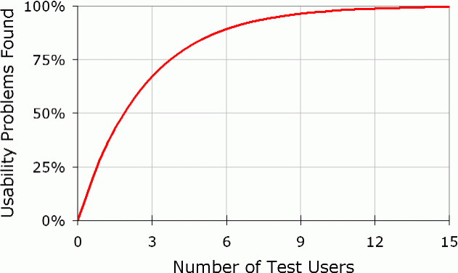
Rozdelenie práce
Zimný semester:
  formatívna štúdia s 5 až 10 ľuďmi
Letný semester:
  sumatívna štúdia s rádovo desiatkami ľuďí (okolo 60), kde sa overí aj hypotéza

Slide 6
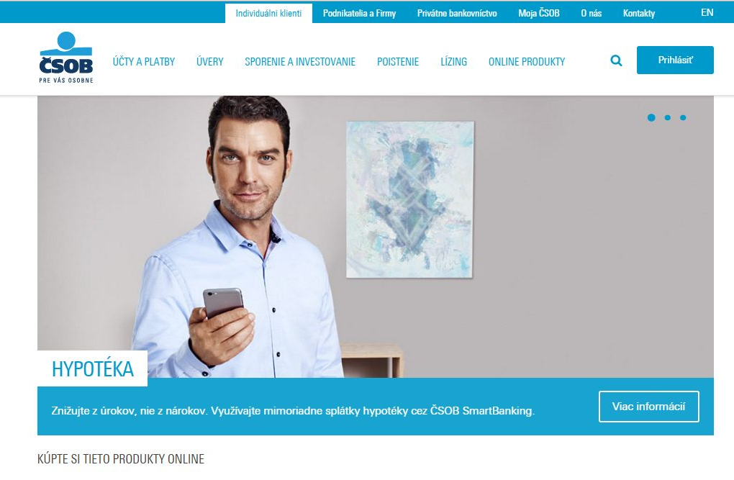
Doména
Banka ČSOB

Slide 7
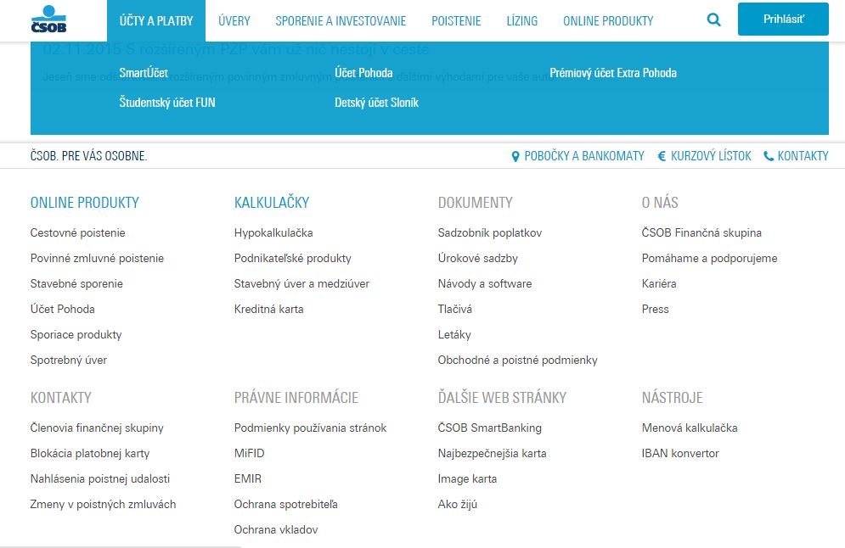
Cieľ
overiť použiteľnosť navigácie
odhaliť chyby použiteľnosti

Slide 8
Zameranie
persony – študenti našej školy (ITčkari ? )
zameranie typu:
  Študentský účet
  Cestovné poistenie
  Životné poistenie
  Študentská pôžička
  Všeobecná orientácia v navigácii

Slide 9
Priebeh testovania
všeobecný dotazník
dotazník o finančnej gramotnosti
dotazník big five
úlohy
použitý slovný protokol – retrospektívny po každej úlohe
po každej úlohe dotazník pre zistenie subjektívnej náročnosti

Slide 10
Meranie a vyhodnotenie
eye tracker
zozbierané dáta pretriediť
vyhodnotiť ich – aké chyby sa zistili (splnili / nesplnili úlohu, budem merať aj čas, i keď nebude relevantný)
na základe zistených chýb navrhnúť zlepšenie

Slide 11
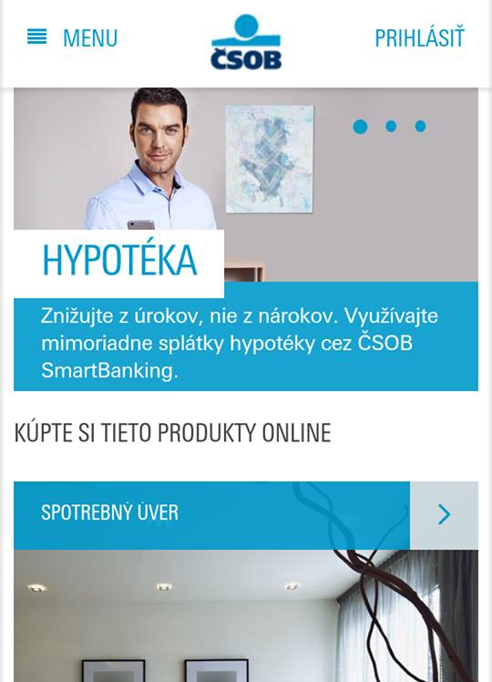
Možné rozšírenie
po otestovaní webovej
stránky otestovať aj
webovú stránku v mobile

Slide 12
Letný semester
sumatívna štúdia – porovnať stránku s jej redesignom s navrhnutými zmenami
overiť hypotézu: Existuje vzťah (závislosť) medzi počtom odhalených chýb a typom osobnosti človeka.

